Slide 1
Порошковая нейтронная дифракция на R_{1-x}Sr_{x}MnO₃ манганитах.
Сарапин Глеб Владимирович (ПИЯФ НИЦ КИ)
18 февраля 2015 года

Slide 2
Манганиты РЗЭ – CMR или мультиферроизм

Slide 3
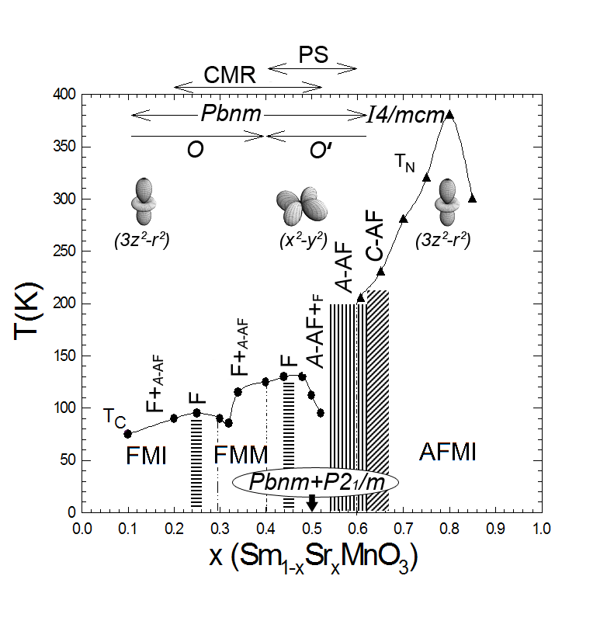
Два фазовых перехода на соединении Sm_{0.5}Sr_{0.5}MnO₃ при понижении температуры:
PМ диэлектрик → AF+F диэлектрик → AF+F металл
Два фазовых перехода на соединении Pr_{0.5}Sr_{0.5}MnO₃ при понижении температуры:
PМ диэлектрик →
F металл →
АF диэлектрик
Kurbakov, A.I. Electronic, structural and magnetic phase diagram of Sm_{1-x}Sr_{x}MnO₃ manganites / A.I. Kurbakov // J. Magn. Magn. Mater. – 2010. – V. 322. – P. 967-972.
Notes:
Совет. Добавьте сюда свои заметки докладчика.

Slide 4
Данные результаты ясно показывают, что только заменой Sm на Pr и обратно можно решительно изменить магнито-транспортные свойства манганитов.
⇒ исследуем (Sm_{x}Pr_{1-x})_{0.5}Sr_{0.5}MnO₃
Mn³⁺
Mn⁴⁺

Slide 5
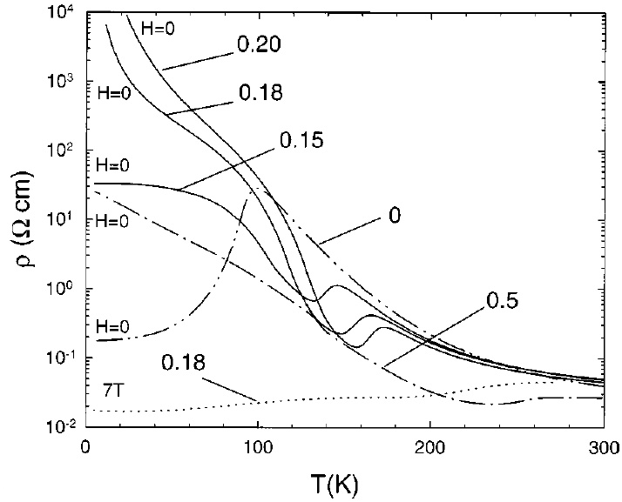
⇒ исследуем (Sm_{x}Pr_{1-x})_{0.5}Sr_{0.5}MnO₃
Было обнаружено, что у соединения
Sm_{0.32}Pr_{0.18}Sr_{0.5}MnO₃
наблюдается максимальный эффект CMR.
Notes:
Совет. Добавьте сюда свои заметки докладчика.

Slide 6
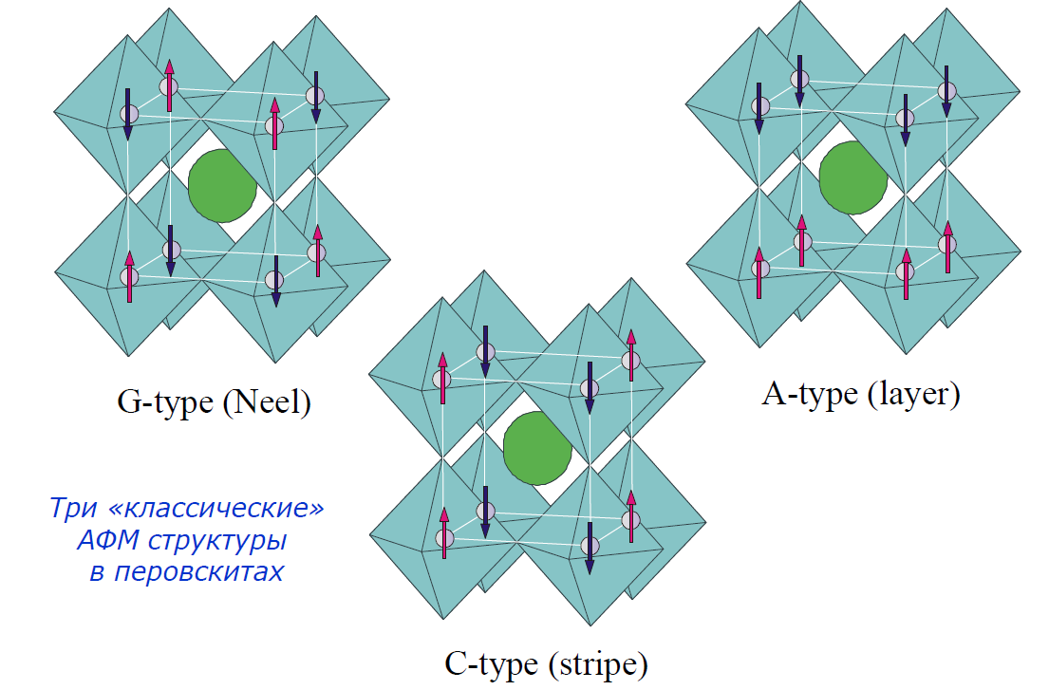
Магнитные структуры манганитов
Основные типы коллинеарных магнитных структур:
Notes:
Совет. Добавьте сюда свои заметки докладчика.

Slide 7
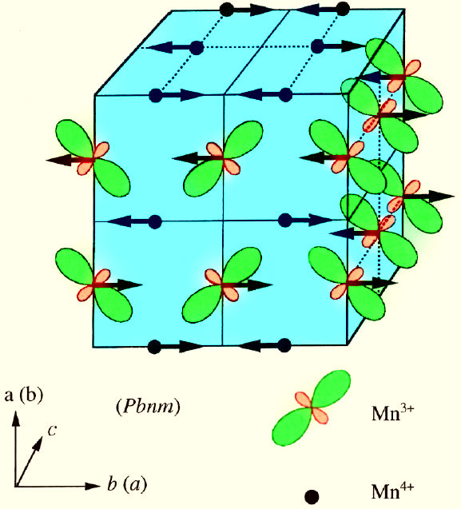
Магнитная структура СЕ-типа при зарядовом упорядочении Mn³⁺ и Mn⁴⁺

Slide 8
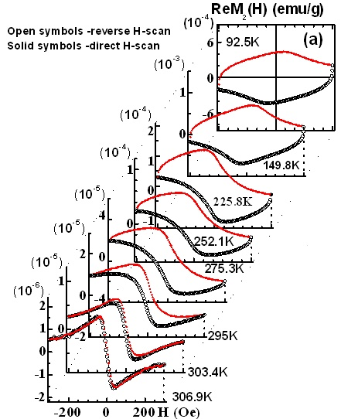
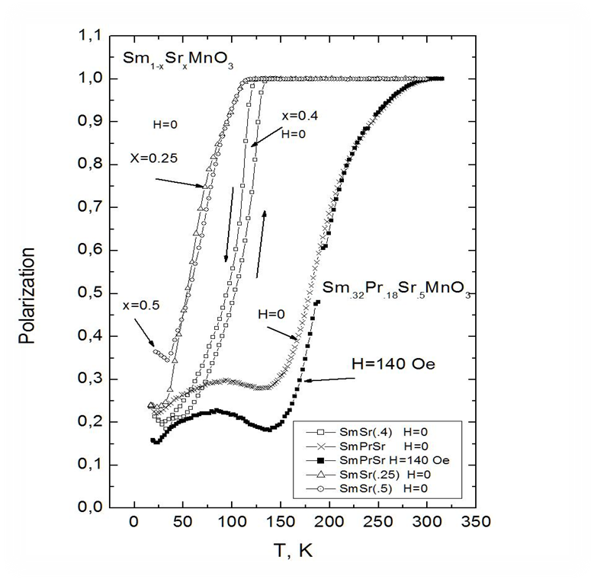

Slide 9
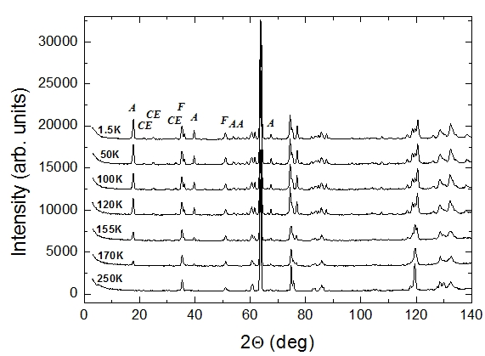
Нейтронная дифракция:
Основное магнитное состояние исследуемого соединения является фазоразделенным и представляет собой смесь трех магнитных фаз, образующихся при разных температурах: F, AF-A и AF-CE. F упорядочение формируется в районе комнатной температуры. Оно соответствует высокотемпературной ромбической структуре I, единственной, существующей при температурах начала F упорядочения. При низких температурах, вплоть до гелиевых, можно однозначно утверждать, что ферромагнетизм проявляется только в фазе I. AF-A состояние формируется при Т_{N} ≈ 170 K. AF-CE состояние формируется при Т ≈ 120 K. Оба AF состояния развиваются в моноклинной кристаллической фазе II.
Экспериментальные порошковые нейтронограммы, измеренные на образце Sm_{0.32}Pr_{0.18}Sr_{0.5}MnO₃ при разных температурах.

Slide 10
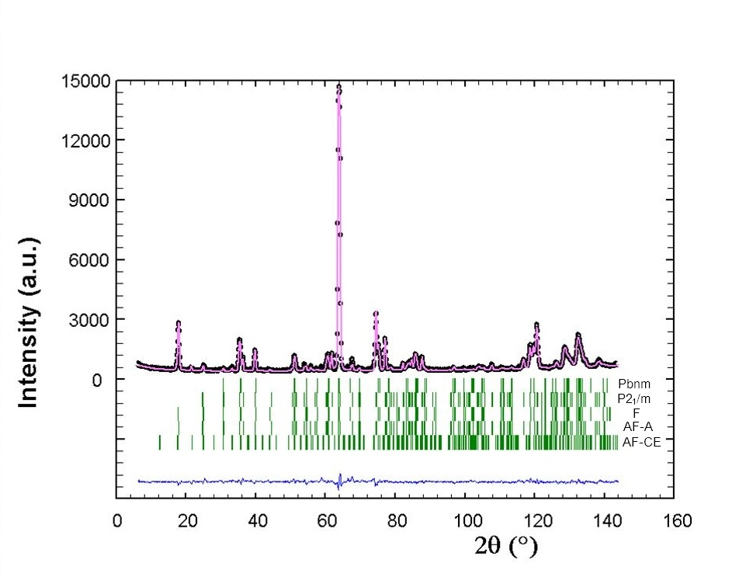
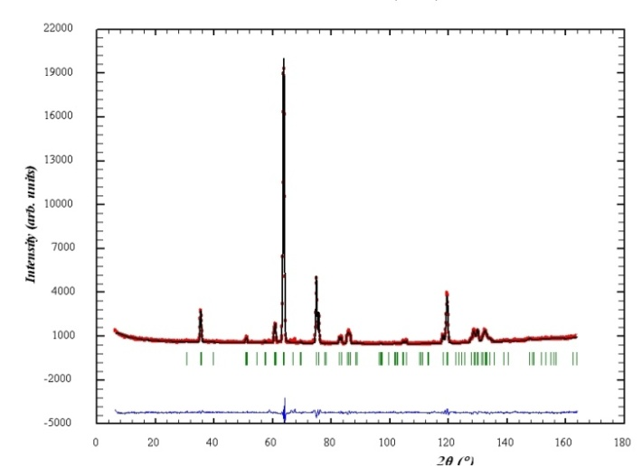
Ритвельдовская обработка порошковой нейтронограммы на образце ¹⁵⁴Sm_{0.32}Pr_{0.18}Sr_{0.5}MnO₃ при температуре T=1.5K (на вставке при T=300K ).
Notes:
Совет. Добавьте сюда свои заметки докладчика.

Slide 11
Температурная зависимость соотношения двух кристаллических фаз

Slide 12
Температурные зависимости объемов элементарной ячейки для двух кристаллических фаз и угла моноколинности для фазы II
Температурные зависимости постоянных элементарной ячейки для двух кристаллических фаз (I и II)

Slide 13
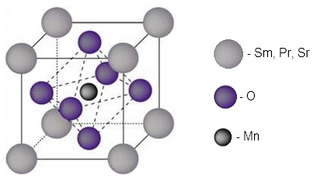
Температурные зависимости длин Mn–O связей в MnO₆ октаэдрах для фазы I и фазы II ¹⁵⁴Sm_{0.32}Pr_{0.18}Sr_{0.5}MnO₃ соединения
Разница в величинах расстояний Mn-O, приведенных на рисунке, указывает на наличие в исследуемом соединении Ян-Теллеровских искажений MnO₆ октаэдров. Эти искажения относительно невелики, особенно в ромбической структуре, но их характер для двух фаз разительно отличается.
Кристаллическая структура перовскита:
O1
O21
O22

Slide 14
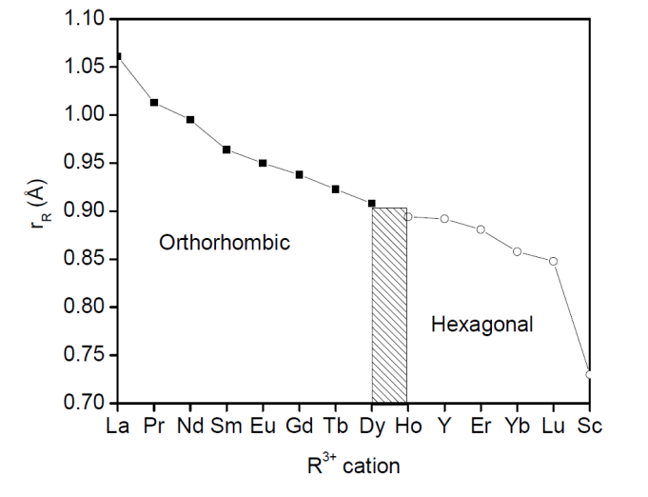
Смешанные манганиты – мультиферроики
Yb_{1-x}Sr_{x}MnO₃
Идея
Частичное дырочное допирование YbMnO₃ манганита-мультиферроика Sr²⁺ с большим ионным радиусом позволяет перейти из области так называемых «геометрических» сегнетоэлектриков YMnO₃-типа в область "магнитных" сегнетоэлектриков TbMnO₃ типа.
Yb_{0.6}Sr_{0.4}MnO₃
YbMnO₃

Slide 15
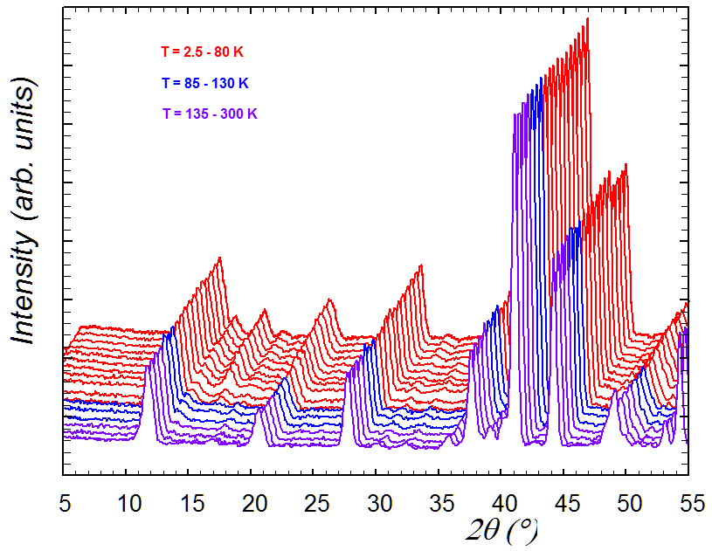
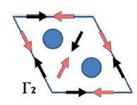
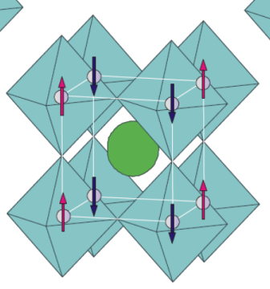
Yb_{0.6}Sr_{0.4}MnO₃
o
h
C
Г2
h
h
o
h
o
С-тип
Экспериментальные нейтронограммы соединения Yb_{0.6}Sr_{0.4}MnO₃, измеренные на дифрактометре SSPD в диапазоне температур от гелиевых до комнатной. Красные нейтронограммы, измеренные в области температур 2.5 – 80 К, соответствуют магнитному упорядочению обеих кристаллических фаз, гексагональной и ромбической. В области температур 85 – 130 К, которой соответствуют синие нейтронограммы, наблюдается магнитное упорядочение только ромбической фазы, а область температур 135 К и выше, где нейтронограммы обозначены фиолетовым цветом, соответствует парамагнитному состоянию образца. Стрелкой с надписью «С» отмечен первый и самый мощный магнитный рефлекс C-типа антиферромагнитной структуры ромбической Pbnm фазы. Стрелкой с надписью «Г2» отмечен первый и самый мощный магнитный рефлекс Г2-типа антиферромагнитной структуры гексагональной P6₃cm фазы.

Slide 16
Кристаллические структуры
Yb/Sr
+
Mn
O
YbMnO₃
Yb_{0.6}Sr_{0.4}MnO₃
hexagonal
(P6₃cm)
hexagonal
(P6₃cm)
orthorhombic
(Pbnm)
Mn³⁺ - non JT
Mn³⁺ - JT
σ² = ∑x_{i}r_{i}² - <r_{A}>² =0
σ² = ∑x_{i}r_{i}² - <r_{A}>² = 0.01724 Å²

Slide 17
Заключение:
На соединении Sm_{0.32}Pr_{0.18}Sr_{0.5}MnO₃ обнаружено существование структурного фазового перехода от высокотемпературной ромбической Pbnm фазы к смеси двух фаз: ромбической Pbnm и моноклинной Р2₁/m. С понижением температуры количество ромбической фазы плавно уменьшается и, соответственно, увеличивается количество моноклинной фазы. Ниже Т ≈ 100 K перераспределение между фазами прекращается.
Анализ магнитного вклада в экспериментальные нейтронограммы при низких температурах указывает, что основное магнитное состояние исследуемого соединения является фазоразделенным и представляет собой смесь трех магнитных фаз, образующихся при разных температурах: ферромагнитной и двух антиферромагнитных А-типа и зарядоупорядоченной СЕ-типа. Ферромагнитное упорядочение формируется в районе комнатной температуры в ромбической Pbnm структуре и проявляется только в этой фазе вплоть до гелиевых температур. Антиферромагнитные состояния А-типа (Т_{N} ≈ 170 K) и СЕ-типа (Т_{N} ≈ 120 K) формируются в моноклинной кристаллической фазе.

Slide 18
Заключение:
3. Легирование стронцием частично преобразует гексагональную структуру Yb_{1-x}Sr_{x}MnO₃ в более плотно упакованную ромбическую перовскитную фазу. Образованная кристаллическая структура есть смесь ромбической Pbnm (содержащей Ян-Теллеровские Mn³⁺ ионы) и гексагональной P6₃cm (без ЯТ ионов) фаз.
4. Обе гексагональная и ромбическая фазы показывают совершенно разное магнитное поведение. Магнитное упорядочение гексагональной кристаллографической фазы обнаруживается при T ≈ 80 K. Магнитная структура представляет собой сильно фрустрированную треугольную магнитную подсистему со скошенным спиновым упорядочением магнитных моментов Mn в плоскости Г₂ - типа. Величина магнитного момента ионов Mn при T = 2.6 K составляет 2.9(1) µ_{B}. Фаза с ромбической кристаллографической структурой показывает магнитное упорядочение при T ≈ 130 K. Формируется магнитная структура, предположительно C-типа.

Slide 19
Спасибо за внимание!

